Slide 1
2.6 Étude de cas: Calcul du nombre de cas attendus pour estimer les besoins en intrants

Slide 2
Objectifs de la session
Reconnaître l'importance d'expliquer à l'ensemble des partenaires les définitions et la méthode de calcul du nombre de cas attendus afin d’estimer les besoins en approvisionnement.
Consolider les connaissances et les pratiques des procédures d'estimation du nombre de cas liés à la nutrition dans les interventions d'urgence.
Établir et se mettre d’acccord sur les données lors l'estimation du nombre de cas.

Slide 3
Travail de groupe : estimation du nombre de cas
Au sein de votre groupe, estimez le nombre de cas concernés par les activités de traitement de la MAS et de la MAM (20 minutes).
Des informations/données sont disponibles dans les documents de contexte que vous avez reçus jusqu'à présent.
Décidez quelles sont les informations/données que vous utiliserez pour votre calcul et justifiez votre choix.
Votre objectif est de déterminer le nombre de cas ciblés par le cluster nutrition.

Slide 4
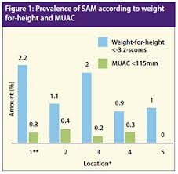
Estimation du nombre de cas pour la MAS et la MAM
Taille de la population (de moins de 5 ans)
Prévalences (les plus récentes) de MAS, MAM (ou MAG)
Facteur de correction (permet une estimation du taux d'incidence)
Couverture attendue

Slide 5
Exemple d'estimation du nombre de cas de MAS
Population | 121 400
Proportions des 6 à 59 mois | 17,3% |  | 21 002
Prévalence de la MAS | 1,34% | 0,0134 | 281
Facteur de correction | 2,6
Couverture | 100% | 1
Nombre de cas attendus |  |  | 732
Notes:
Facteur de correction de 2,6 pour la MAS
Facteur de correction de 1,5 pour la MAM
(valeurs fixes)

Slide 6
Exemple d'estimation du nombre de cas de MAM
Population | 121 400
Proportions des 6 à 59 mois | 17,3% |  | 21 002
Prévalence de la MAM | 5,1% | 0,051 | 1071
Facteur de correction | 1,5
Couverture | 100% | 1
Nombre de cas attendus |  |  | 1607
Notes:
Facteur de correction de 2,6 pour la MAS
Facteur de correction de 1,5 pour la MAM
(valeurs fixes)

Slide 7
Estimation du nombre de cas pour les carences en micronutriments
Quelques conseils :
Carences en micronutriments :
Pour les 6 à 59 mois (15-20 % de la population)
Pour les femmes enceintes (2,4 % de la population)
Pour les femmes allaitantes (2,6 % de la population)
Les estimations de prévalence des carences en micronutriments proviennent idéalement des données nationales/Unicef.
Notes:
http://pfeda.univ-lille1.fr/Infos/1999/0327wfpE.htm

Slide 8
Estimation du nombre de cas pour l'ANJE-U
Quelques conseils
ANJE-U :
Pour les 6 à 59 mois (15-20 % de la population)
Pour les 0 à 6 mois
Pour les 6 à 23 mois
Pour les femmes enceintes (2,4 % de la population)
Pour les femmes allaitantes (2,6 % de la population)
Les estimations des taux de pratiques autour de l’ANJE proviennent idéalement des données nationales/Unicef.
Notes:
http://pfeda.univ-lille1.fr/Infos/1999/0327wfpE.htm

Slide 9
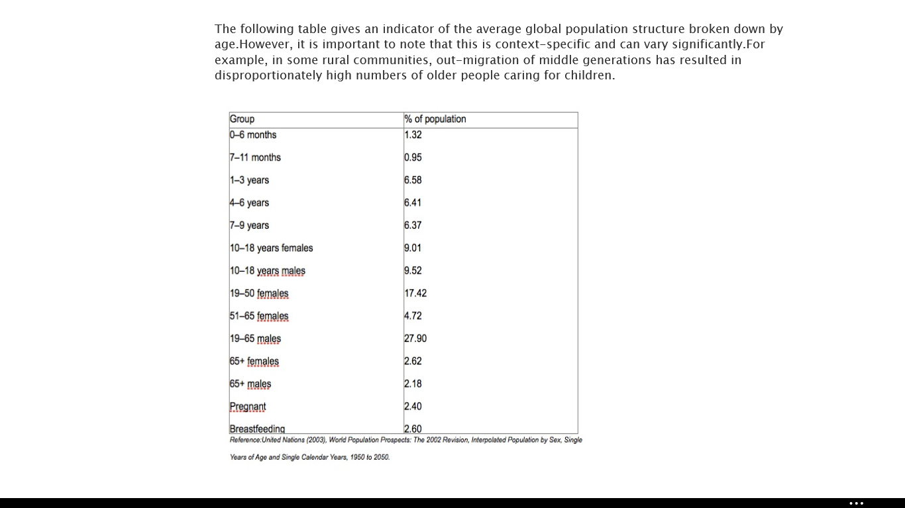
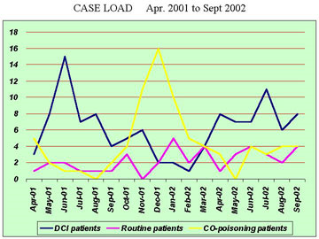
http://www.spherehandbook.org/en/appendix-6/

Slide 11
Messages clés
Toujours inclure les partenaires dans le calcul des personnes dans le besoin, du nombre de cas attendus/ciblés et des objectifs.
S'accorder sur les définitions et la méthode de calcul du nombre de cas attendus/ciblés avec l'ensemble des partenaires.

